Slide 1


状元成才路
2
根据方向和距离标出物体位置

Slide 2
状元成才路
一、复习导入
方 向
确定物体位置的两个条件
距 离

Slide 3

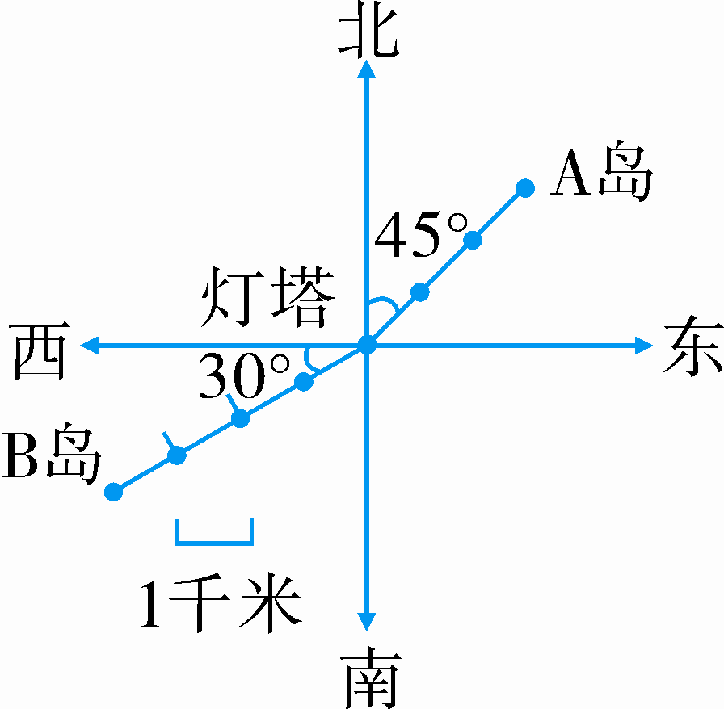
状元成才路
一、复习导入
观察右图后，说一说：
以灯塔为观测点：A岛在___偏_____ 的方向上，距离是__千米；B岛在___偏_____的方向上，距离是___千米。
北
东45°
3
西
南30°
4

Slide 4

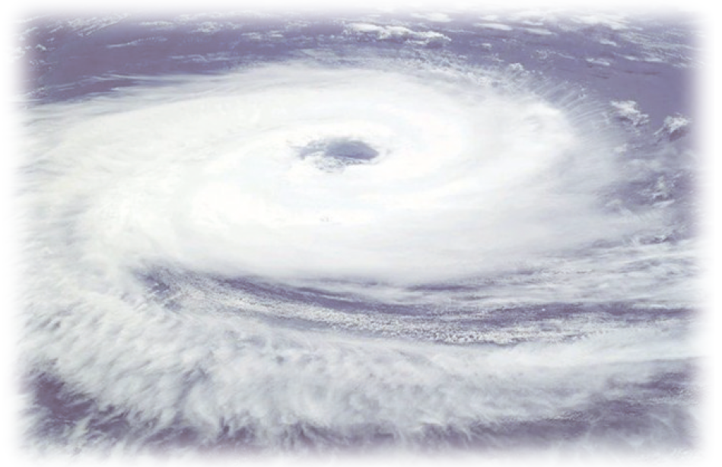
状元成才路
二、探索新知
教材例题(教材P20例2)
台风到达A市后，改变方向，向B市移动。受台风影响，C市也将有大到暴雨。

Slide 5
状元成才路
二、探索新知
教材例题(教材P20例2)
B市位于A市北偏西30° 方向，距离A市200km。C市在A市正北方向， 距离A市300km。请你在图中标出B市、C市的位置。

Slide 6
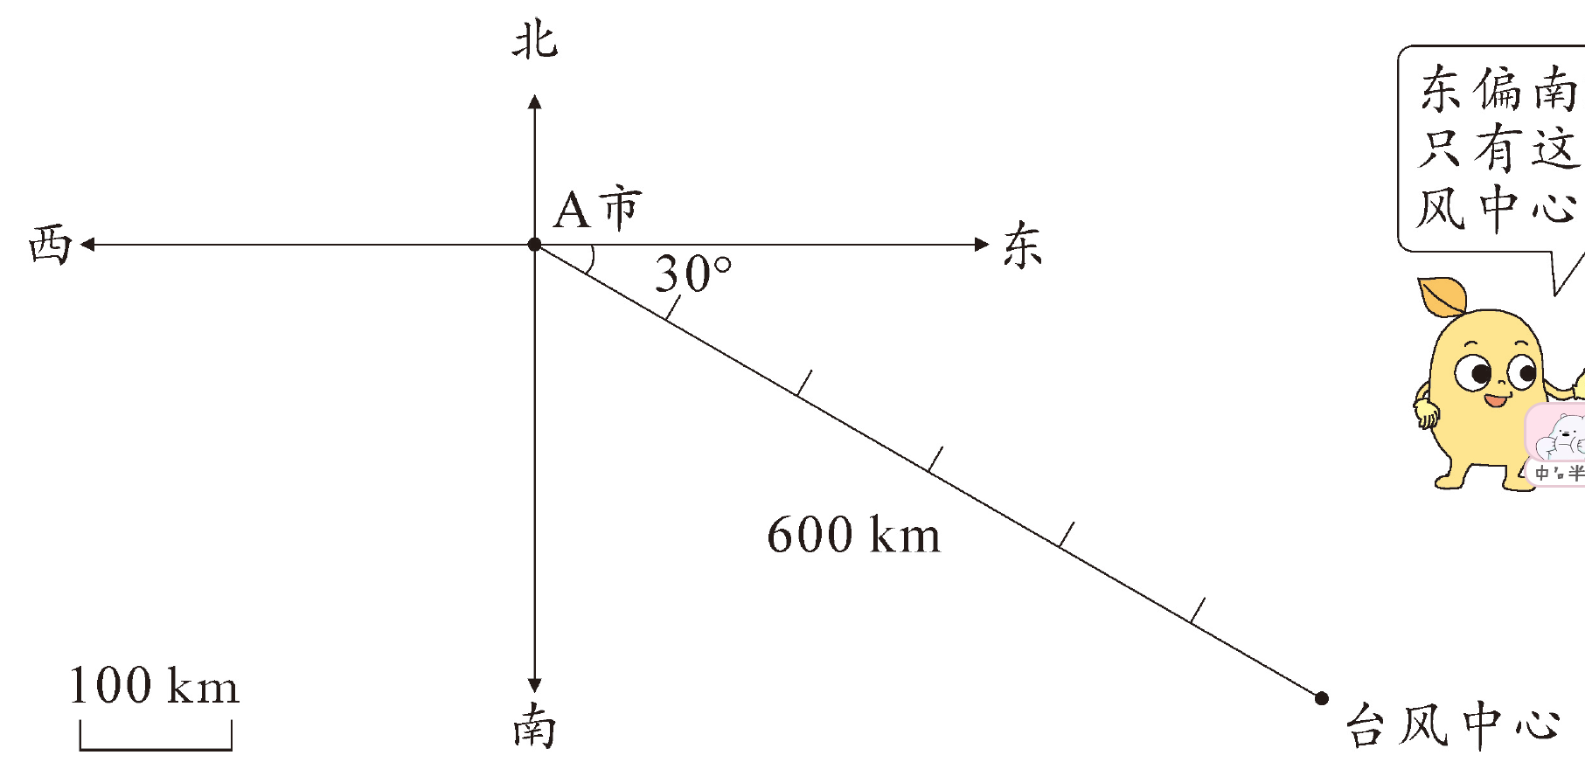

一、定中心。
二、定方向。
三、定距离。
还需要哪些信息呢？
试一试。

Slide 7
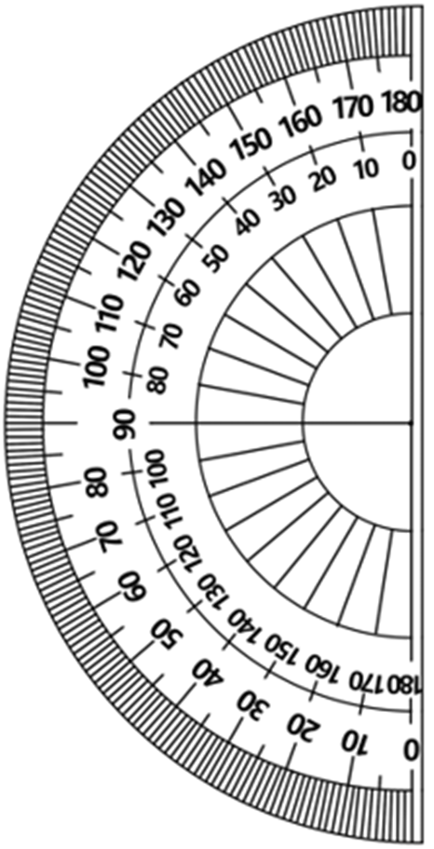
B市位于A市北偏西30°方向、距离A市200km。C市在A市正北方， 距离A市300km。请你在图中标出B市、C市的位置。
C市
300km
C市的位置在哪里，试一试。
B市
200km
30°

Slide 8
在平面图上标出物体具体位置的方法：
(1)确定观测点，建立方向标。
(2)用量角器确定物体的方向。
(3)根据图上单位长度，用刻度尺确定物体离观测点的距离。
(4)根据方向和距离，确定物体的具体位置，标上名称。

Slide 9
状元成才路
台风到达A市后，移动速度变为40千米/时，几小时后到达B市？
C市
台风的移动方向为北偏西30°
300km
B市
200km
200÷40=5（小时）
30°
答：5小时后到达B市。

Slide 10
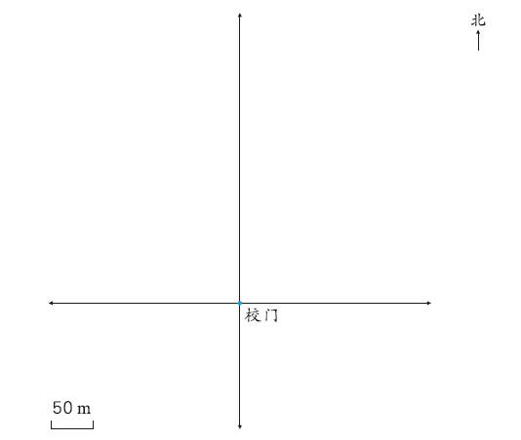

三、巩固提高
（教材P20“做一做”）
1. 在平面图上标出校园内各建筑物的位置。
（1）教学楼在校门的正北方向150m处。
（2）图书馆在校门的北偏东35°方向150m处。
（3）体育馆在校门的西偏北40°方向200m处。
教学楼
体育馆
图书馆
150m
200m
35°
150m
40°

Slide 11
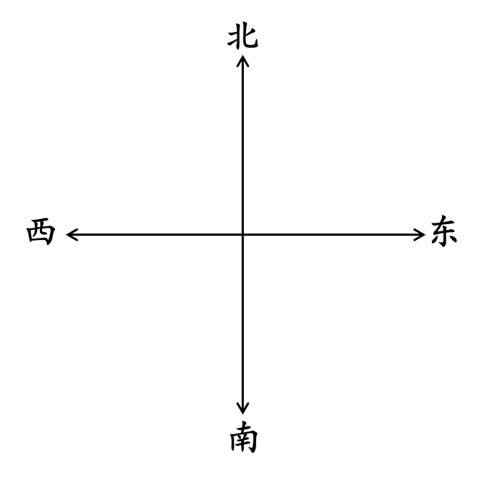
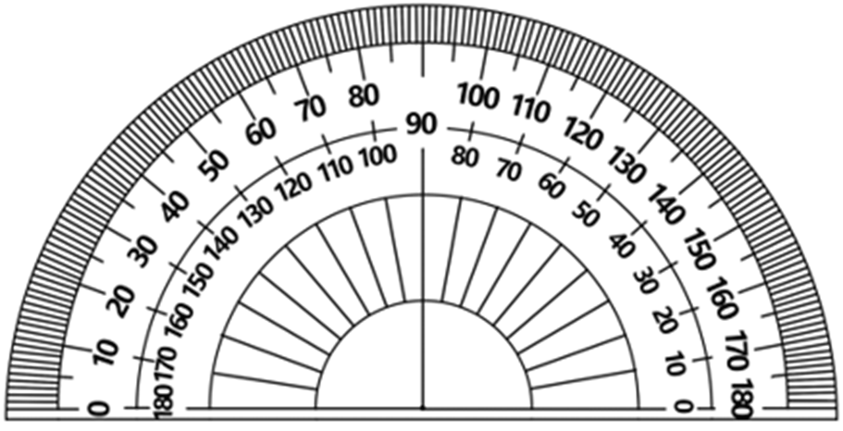
状元成才路
2.选一选。
（1）北偏西30°，还可以说成（ ）。
A.南偏西30° B.西偏北30° C.西偏北60°
C
30°
60°

Slide 12
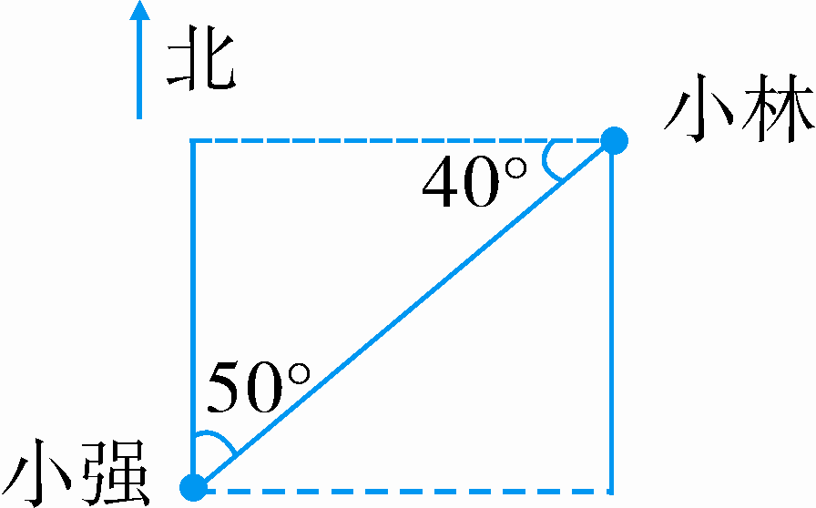
状元成才路
（2）小强看小林在（ ），小林看小强在（ ）。
A.北偏东50° B.东偏北50°C.西偏南40°
A
C

Slide 13
状元成才路
四、课堂小结
一、定中心
根据方向和距离准确标出物体位置的方法
二、定方向
三、定距离

